Slide 1
UI 아키텍쳐 설계 – merfume
Ui 디자인 1차 – 회사명
내가할 종목관련
Ex 액세서리 편집샵 같은거
작성자 - 정지안
2021-09-03
Ver. 1.0

Slide 2
스타일 가이드
UI 아키텍쳐 설계
디자인의 요소를 작성
화면기본설정
레이아웃
컬러
타이포그래피
메뉴
무드보드 작성
PC용 / 모바일용 을 작성한다.

Slide 3
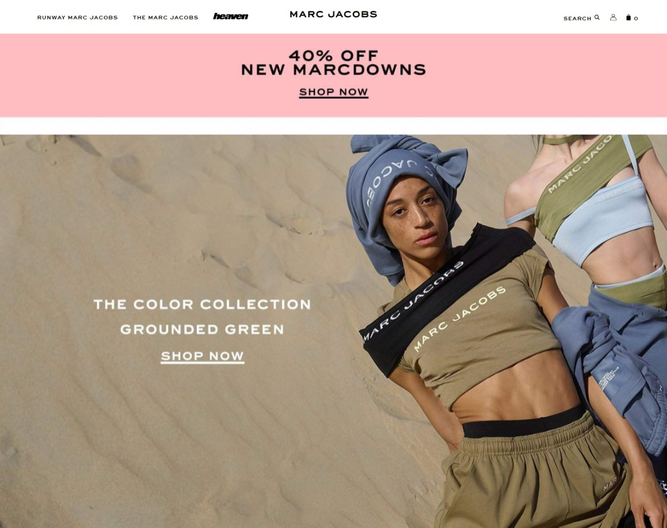

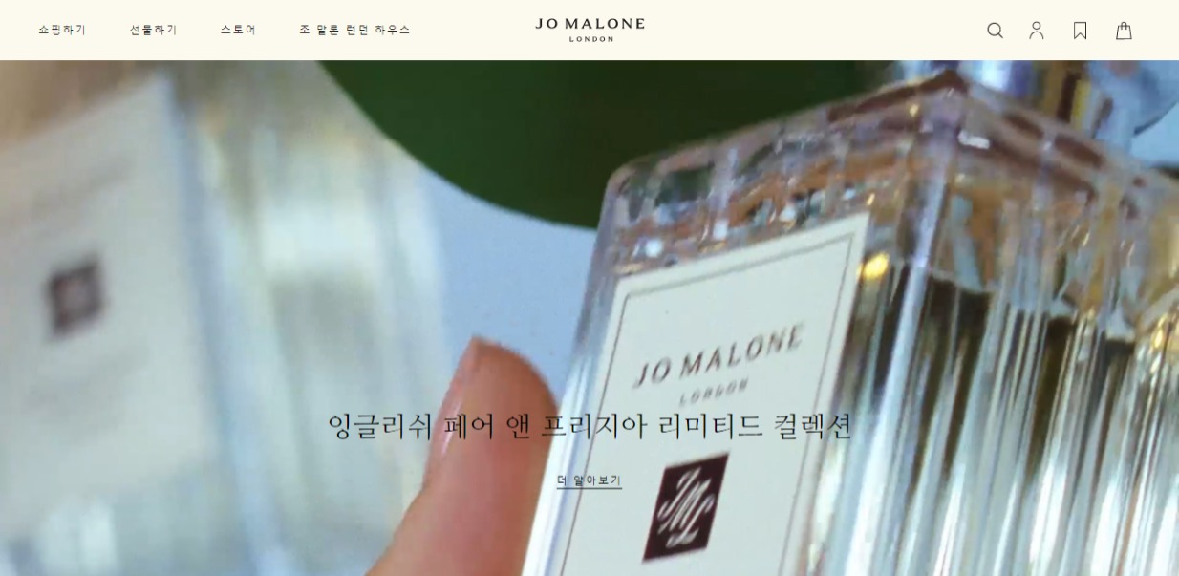
Mood Board
UI 아키텍쳐 설계
Color
Font
프레텐다드
나눔스퀘어
Gmarket 산스
#353c49 #fdfbf1 #d98538
Concept
· Flat design · Gothic font

Slide 4
PC 디자인 요소 정의
UI 아키텍쳐 설계
화면 기본 설정
모니터 해상도 : 1920 x 1080 px
모니터 컬러 : 256 이상
화면 정렬 : 가로 1366px 중앙 정렬
메인 : 고정폭 12단 컬럼(140px/21px)
섹션 8개

Slide 5
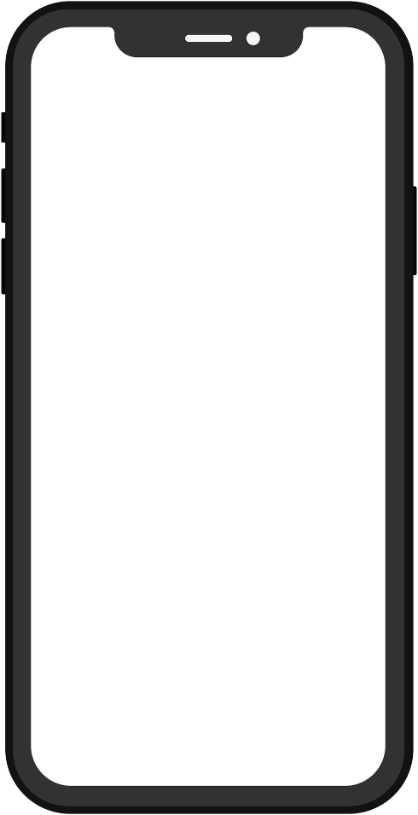
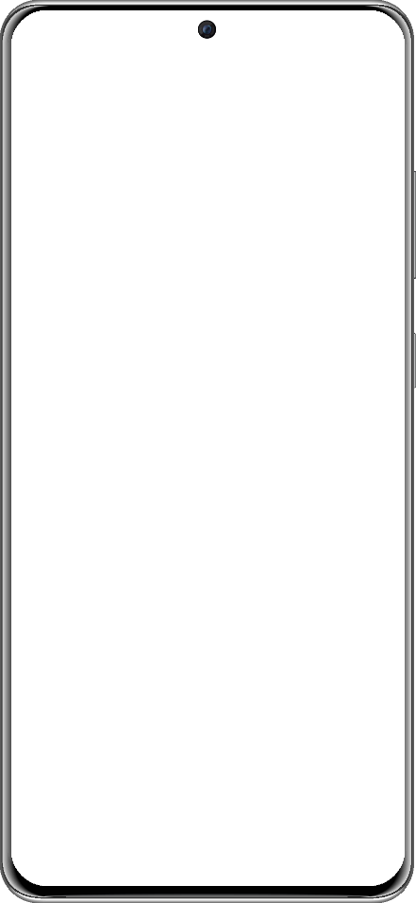
모바일 디자인 요소 정의
UI 아키텍쳐 설계
기종 | 디스플레이 크기 | 해상도(px) | 스크린 분류 | 밀도 문류 | 해상도
갤럭시 노트 10 | 6.3 inch | 360 x 760px | 슈퍼아몰레드 | 498ppi | 2280 x 1080 해상도
아이폰 12 max | 6.5 inch | 428 x 926px | Dolby Vision 및 HDR10 | 458ppi | 2778x1284 해상도
사이즈 예시

Slide 6
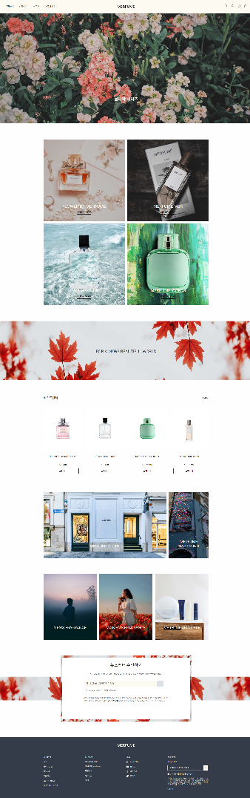
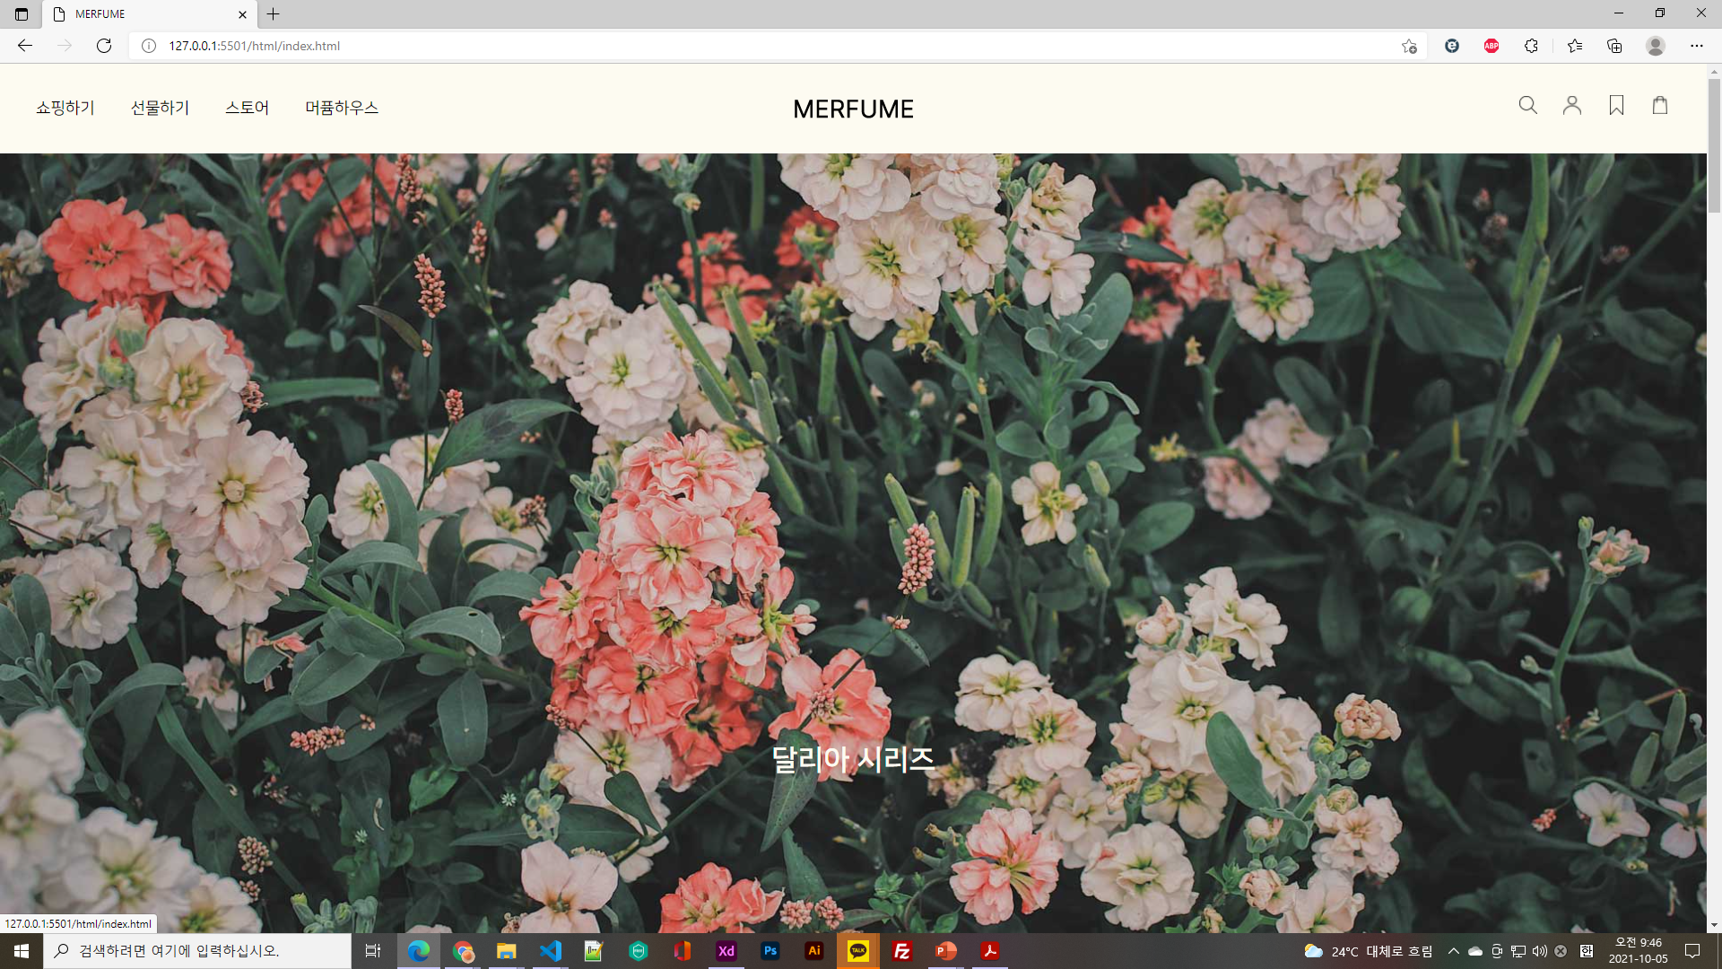
PC 화면 아키텍쳐
메인 첫 화면에서 이미지의 사이즈와 색감에 임팩트를 주어 시선을 사로잡는다.
주력메뉴 소개는 마우스 오버시 이미지 180도로 회전됨
공통배너는 레이아웃전환을 위해 넣어둠
베스트 셀러 마우스 오버시
이미지 사이즈가 커짐
공통배너와 같은 이미지를 사용하여 통일감을 준다
푸터영역은 회사로고, 주소, SNS링크를 걸어놓는다
뉴스레터 메일 받기도 걸어놓는다

Slide 7
모바일 화면 아키텍쳐 – 임프레스 1/3
풀사이즈 화면으로 구성하였고
각각의 섹션의 높이를 다르게 주어 지루하지않게 구성할것이다
베스트셀러는 pc화면에서는 슬라이드가 아니지만,
모바일로 전환시 슬라이드로 전환하여 지루함을 줄여줄 것이다
푸터는 메뉴가 많아 클릭시 펼쳐지는 형식으로 구상할 것이다

Slide 8
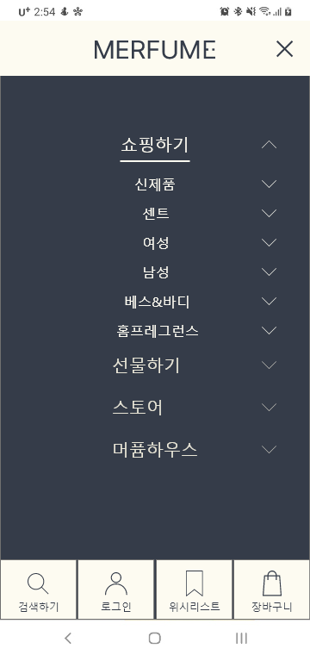
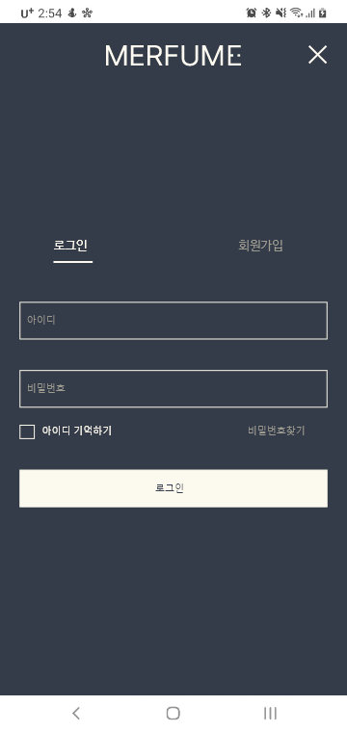
모바일 화면 아키텍쳐 – 임프레스 2/3
풀사이즈 화면으로 구성하였고
X버튼 클릭시 창닫힘
헤더의 아이콘은 메뉴클릭시
아랫부분에 나타남
메뉴가 많아서 소분류 클릭시 아래메뉴 활성화

Slide 9
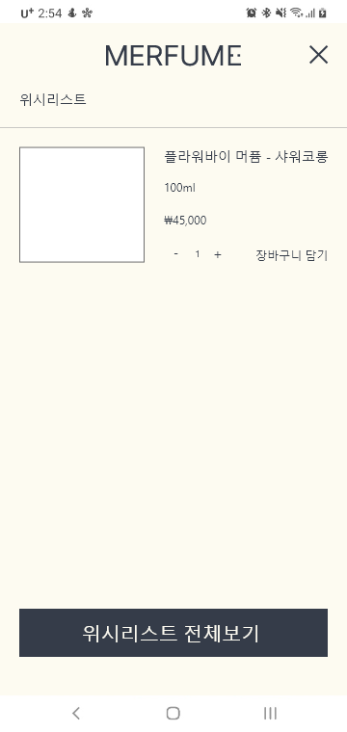
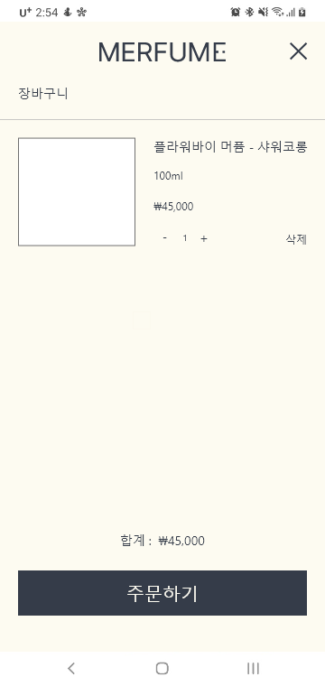
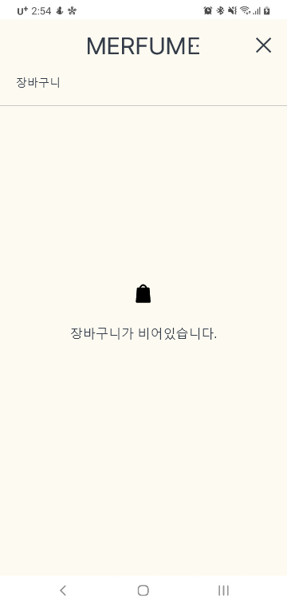
모바일 화면 아키텍쳐 – 임프레스 3/3
풀사이즈 화면으로 구성하였고
위시리스트는 옆에 장바구니 추가버튼을 눌러 클릭시 장바구니에 상품이 추가됨
장바구니 는 비어있을 때 아이콘을 띄우고
채워졌을때는 주문하기 버튼위에 총합계금액을 출력한다

Slide 10
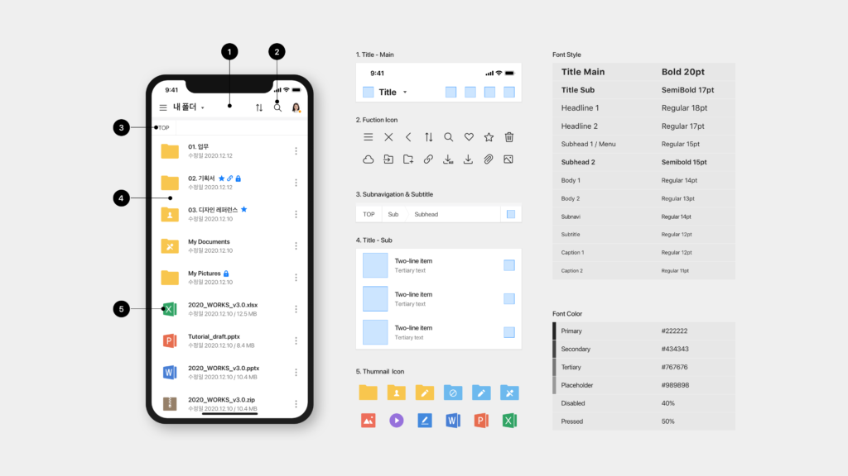


모바일 화면 아키텍쳐
프리텐다드
나눔스퀘어
나눔스퀘어
G마켓 산스
Title Main
Title Sub
Headline
Body
40px
30px
26px
14px
40*40
40*40

Slide 11
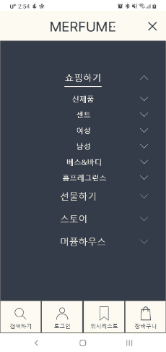
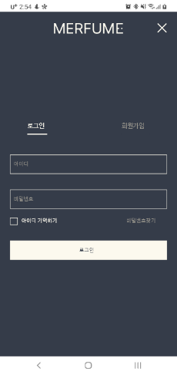
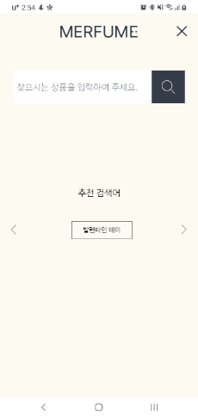
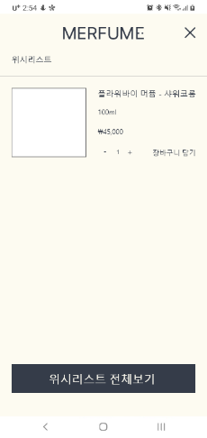
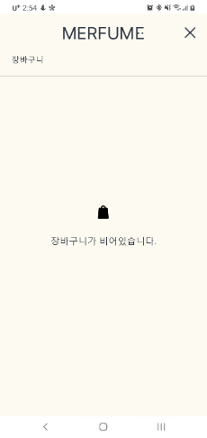
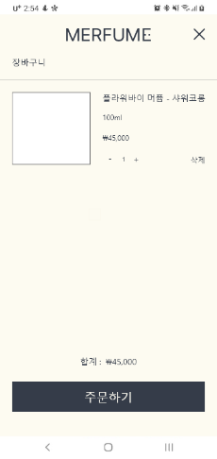
모바일 화면 아키텍쳐- 플로우 flow
헤더의 메뉴버튼 클릭시
쇼핑하기 메뉴 활성화
쇼핑메뉴 하단의 로그인 버튼 클릭시 로그인영역 활성화
메뉴의 검색아이콘 or 쇼핑메뉴 하단아이콘의 검색하기 클릭시 검색영역 활성화
쇼핑메뉴 하단의 위시리스트 클릭시 위시리스트 활성화
메뉴의 장바구니 아이콘 or 쇼핑메뉴 하단의 장바구니 아이콘 클릭시 장바구니 영역활성화
비어있을때는 비었습니다 표기

Slide 12

자연스럽고 세련된 느낌의 브랜드.
매장, 온라인 몰 방문시 고객이 브랜드의 색깔을 한눈에 알 수 있게 해야한다
(슬라이드 쇼 모드에서 화살표 선택)
Notes:
슬라이드 쇼 모드에서 화살표를 클릭하면 PowerPoint 시작 센터로 이동합니다.

